Slide 1
Semiologie chirurgicală
Lucrări practice
-2- Notiuni de etică medicală. Consimțământul pacientului și răspunderea juridică a chirurgului. Instrumentarul chirurgical.

Slide 2
Noțiunui de etică medicală. Consințământul pacientului și raspunderea juridică a chirurgului
Etica medicală: ansamblu de reguli de conduită a personalului din domeniul sănătății față de pacienții lor.
Etica medicală ține atât de deontologie (ansamblu de reguli interne din cadrul unei profesii), de morală și de știință.
Etica medicală privește aspectul limitat la sănătate al unei noțiuni similare dar mai vaste: bioetica (ansamblul acelorași reguli aplicate tuturor domeniilor din științele vieții).

Slide 3
Noțiunui de etică medicală. Consințământul pacientului și raspunderea juridică a chirurgului
Principiile fundamentale ale Bioeticii (din Declarația Universală UNESCO din 2005):
A. principiul autonomiei;
B. principiul binefacerii;
C. principiul nondăunării (primum non nocere);
D. principiul echității și dreptății.

Slide 4
Noțiunui de etică medicală. Consințământul pacientului și raspunderea juridică a chirurgului.
A. Principiul autonomiei
desemnează capacitatea individului de a-si controla propria viață și de a lua decizii în conformitate cu propiile sale interese;
în sănătate, principiul autonomiei persoanei are mai multe componete:
I. consințămnatul în cunoăștință de cauză (informat);
II. competența pacientului;
III. dezvăluirea informației medicale;
IV. participarea voluntară (voluntariat) la experimetul medical (cercetarea)

Slide 5
Noțiunui de etică medicală. Consințământul pacientului și raspunderea juridică a chirurgului
I. consințământul - este definit ca actul ce autorizează medicul să înceapă un tratament specific, pe care i l-a explicat în prealabil pacientului;
consințământul la actul operator este formalizat, pentru că este cerut (este obligație juridică);
consințământ scris: pacientul și medicul semnează formularul de consințământ, atestând astfel că pacientul accepta beneficile și riscurile actului operator;
* pentru persoanele incapabile de a-și da acceptul pentru un act medical imediat (pacient în comă, confuz, cu handicap mintal, etc), consințământul va fi dat de familie, apropiat mandatat, echipa de gardă (medic curant, ATI, șef gardă) sau de comitetul de etică.

Slide 6
Noțiunui de etică medicală. Consințământul pacientului și raspunderea juridică a chirurgului
procedura consințământului prespune autonomia pacientului și capacitatea sa de a judeca, având ca rezultat crearea unei alianțe teraputice între medic și pacient;
validarea acestuia necesită trei condiții:
să fie voluntar;
pacientul să fie bine informat;
să fie dat de un pacient capabil d.p.d.v juridic;

Slide 7
Noțiunui de etică medicală. Consințământul pacientului și raspunderea juridică a chirurgului
Obligațiile medicului la solicitarea consințământului:
să explice tratamentul propus;
explicarea detaliată a efectelor secundare posibile terapiei propuse;
expunerea riscurilor și beneficiile terapiei;
posibilitatea unui tratament alternativ (tratement medicamentos vs terapie chirurgicală);
durata (aproximativă) tratamentului și costurile asociate terapiei propuse.
* în anumite situații, medicul poate încălca anumite reguli perfect conștient de posibilele efecte nedorite (ex. citostatice cu toxicitate crescută peste dozele maxime) pe baza unui risc calculat.

Slide 8
Noțiunui de etică medicală. Consințământul pacientului și raspunderea juridică a chirurgului
II. competența pacientului (capacitatea de decizie a pacientului) - reprezintă abilitatea pacientului de a întelege informația referitoare la luarea unei decizii de tratament și de a aprecia consecințele previzibile ale luării/neluării deciziei terapeutice;
solicitarea consințământului antreneză medicul la verificarea competenței pacientului prin:
verifică dacă informațiile furnizate pacientului sunt bine înțelese, punând câteva întrebări;
cere pacientului să pună întrebări suplimentare;
evaluează gradul de anxietate al pacientului;
obține acordului verbal al pacientului.
* persoanele incapabile de decizie trebuie protejate de luarea unei decizii care le-ar fi daunătoare sau pe care nu le-ar lua dacă ar fi capabili.

Slide 9
Noțiunui de etică medicală. Consințământul pacientului și raspunderea juridică a chirurgului
III. Dezvăluirea informației medicale: se referă la furnizarea unor informații relevente de către clinician și întelegerea lor de către pacient;
Etic: prezentarea diagnosticului real, corect și complet ține de autonomia și respectul față de persoana umană și contribuie la stabilirea unei relații de încredere între medic și pacient;
* Excepții: cazurile oncologice terminale cu prognostic rezervat ;
- juridic se numește privilegiu terapeutic și se referă la ascunderea unor informații de către medic în procesul obținerii consințământului (motiv: dezvaluirea informației ar duce la traumatizarea psihică a pacientului).

Slide 10
Noțiunui de etică medicală. Consințământul pacientului și raspunderea juridică a chirurgului
Confidențialitatea (secretul medical): obligația medicului de a păstra secretul informațiilor obținute în legatură cu pacienții săi.
Respectul confidențialității reprezintă expresia principiului autonomiei; pacienții au dreptul să decidă momentul și maniera în care informațiile sensibile pot fi comunicate unor persoane apropiate sau familiei.
Exceptii: dezvăluirea este cerută de lege (proces juridic); în cazul suspecților de abuz; în cazul unui pacient infectat cu HIV (partenerului - dacă acesta riscă să fie infectat); în cazul unui pacient grav cu risc iminet de deces;

Slide 11
Noțiunui de etică medicală. Consințământul pacientului și raspunderea juridica a chirurgului
IV. Libera alegere (voluntariatul)- se referă la dreptul pacientului de a decide singur în legatură cu îngrijirea sănătății sale; libera alegere poate fi influențată de:
factori interni (ex: durerea provocată de diverse boli sau alte leziuni ce influențează gândirea)
factori externi (capaciatea unor persoane de a exercita un control asupra pacientului prin forță, constrângere sau manipulare).
* excepții: persoane iresponsabile cu boli transmisibile (TBC); administrarea de substanțe psihotrope la bolnavii psihiatrici; pacienții incapabili să aibă grija de ei; pacienții incapabili de a lua decizii în situații de urgență imediată.

Slide 12
Noțiunui de etică medicală. Consințământul pacientului și raspunderea juridică a chirurgului
B. principiul binefacerii -în medicină- se referă la obligația de a promova sănătatea și îndepartarea factorilor dăunători sănănății ;
cuprinde obligația ca orice intervenție chirurgicală să fie facută exclusiv în interesul bolnavului;
obligația medicului de a ridica gradul de sănatate al comunității sau clinicii respective
principiul binefacerii se înscrie în obligațiile morale tradiționale a lui Hipocrate;

Slide 13
Noțiunui de etică medicală. Consințământul pacientului și raspunderea juridică a chirurgului
C. principiul nondăunării/nonvătămării (primum non nocere) este un principiu etic fundamental pe care se bazează medicina, iar respectarea acestuia reduce probabilitatea apariţiei unor acuze de malpraxis;
afirma nevoia de competență medicală
sublinează importanța profesioniștilor pentru protejarea paciențiilor;
obligă medicul la educație medicală continuă;
aplicații clinice:
medicii NU trebuie să facă manevre ce ar dauna sănătății pacientului;
NU trebuie sa ofere tratamente ineficiente fără beneficii;
în caz de urgență, actiunea trebuie echilibrată de un beneficiu proporțional;
ex: utlizarea unui sedativ provoacă confuzie; unele analgezice pot provoca alergii/confuzii;

Slide 14
Noțiunui de etică medicală. Consințămăntul pacientului și raspunderea juridică a chirurgului
D. principiul echității și dreptății- se referă la ceea ce se cuvine, se merită și este corect;
dreptatea este o valoare în context politic, social și cultural;
în prezent, pornim de la prezumția că toți oamenii au drepturi egale (alocarea corectă a resurselor și dreptul la sănătate);
principiul echității presupune ca pacienții cu probleme asemănătoare să fie tratați egal (echiate orizontală), iar oamenii cu probleme diferențiate să fie tratați diferențiat (echitate verticală).

Slide 15
Noțiunui de etică medicală. Consințământul pacientului și raspunderea juridică a chirurgului
Medicul chirurg, ca orice liber profesionist, poate greși.
Raspunderea: obligația de a respecta consecintele nerespectării unor reguli de conduită; raspunderea chirurgului poate fi: penală, civică și disciplinară;
Responsabilitatea: cuprinde complexul de atitudini ale individului în raport cu sistemul de valori ale societății;
Culpa medicală poate avea mai multe forme:
culpa comisivă (nepricepere, nepăsare),
culpa omisivă (indiferenţă, neglijenţă),
culpa in eligendo (prin delegarea responsabilităţii),
culpa in vigilendo (prin încălcarea unei datorii de cofraternitate, precum refuzul unui consult interdisciplinar).
cupla prin neîdemanare este specifică greșelilor chirurgicale (lipsa de experiență sau de formare a medicului).

Slide 16
Noțiunui de etică medicală. Consințământul pacientului și raspunderea juridică a chirurgului
Elementele definitorii ale unei culpe medicale sunt:
existenţa unei datorii profesionale (legiferate sau deontologice),
existenţa unui prejudiciu (patrimonial şi/sau moral)
existenţa unei fapte culpabile (greşeli de diagnostic, de tratament etc.),
existenţa unei legături de cauzalitate (directă/ indirectă) între fapta culpabilă şi constituirea prejudiciului.
*alte culpe medicale sunt: abandonul pacientului, refuzul acordării îngrijirilor medicale în urgenţă, lipsa informării pacientului asupra riscurilor operatorii şi absenţa consimţământului scris sau greşeli în redactarea actelor medicale.

Slide 17
Instrumentarul chirurgical

Slide 18
Instrumentarul chirurgical
Clasificare:
pentru tăiat
pentru prehensiune
departatoare
pentru hemostază
pentru disecție
de sutură
Așezarea instrumentelor pe masa de operație:
în ordinea timpilor operatori
în ordinea frecvenței utilizării
în funcție de preferințele echipei operatorii

Slide 19
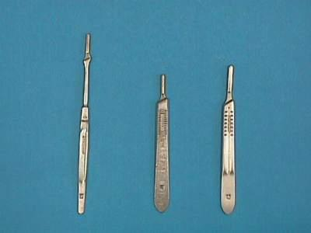
Instrumentarul chirurgical Bisturiul
Este un instrument destinat secționării țesuturilor
Principii de manevrare:
lama se montează/demontează folosind pensa Pean;
lama nu se manevreaza cu mâna;
Tipuri de manere:
#7 – folosit pentru țesuturi profunde, delicate
#3 – folosit pentru țesuturi superficiale
#4 – folosit pentru tegument
#7 #3 #4

Slide 20
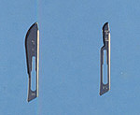
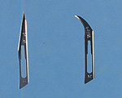
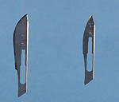
Instrumentarul chirurgical Bisturiul
Tipuri de lame:
#10 este cea mai utilizată lama
#15 este o versiune mai mica a lamei
#10 se utilizează pentru incizii mai delicate
#12 folosită pentru îndepartarea suturilor;
#11 folosite în proceduri artroscopice ;
#22 și
#23 sunt lame mari puțin folosite în chirurgie

Slide 21
Instrumentarul chirurgical Bisturiul Incizia

Slide 22
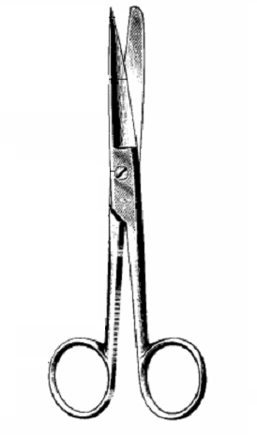
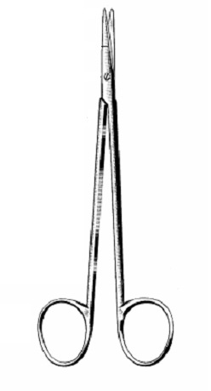
Instrumentarul chirurgical Foarfeca
2 tipuri: pentru țesuturi moi (de disecție), respectiv dure
Se manevrează cu falangele distale ale degetelor I și IV
Indexul fixează foarfeca la nivelul articulației
Poate fi sprijinită pe mâna opusă
Se taie cu vârful lamelor
pentru fire pentru disecție

Slide 23
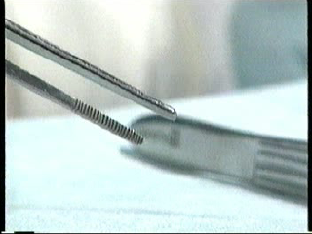
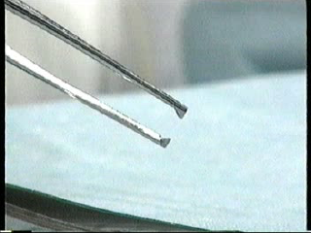
Instrumentarul chirurgical Pense de disecție
Se manevrează cu degetele I si II; pensa pivotează în jurul degetului III; 2 tipuri:
chirurgicală (cu dinți): pentru țesuturi dure (piele, fascii, aponevroza, etc.)
anatomică (fără dinți): pentru țesuturi moi (intestine, vase, etc.)
pensa anatomică pensa chirurgicală

Slide 24
Instrumentarul chirurgical Pense de disecție Manipulare corectă

Slide 25
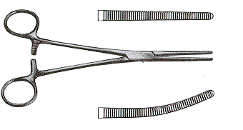
Instrumentarul chirurgical Pense de disecție Pensa Pean
Este o pensă fără dinți, cu vârful bont; poate fi dreaptă sau curbă
Utilizată pentru hemostază, manipularea compreselor și a firelor de sutură etc.
Se manevrează similar foarfecelor
Se inchid folosind’’ siguranța’’

Slide 26
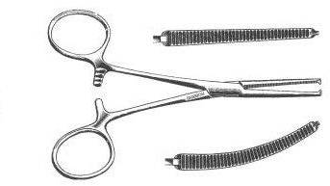
Instrumentarul chirurgical Pensa Kocher
Se deosebește de precedenta prin faptul că la vârf se termină cu dinți
Poate fi curbă sau dreaptă
Se manevrează similar pensei Pean

Slide 27
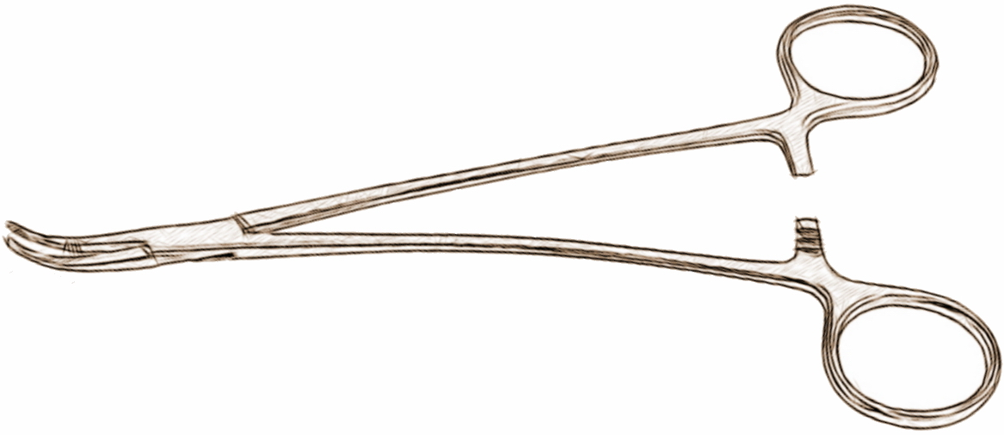
Instrumentarul chirurgical Pensa Barraya-Overhold
Pensa Overholt (‘regina penselor’) este asemănătoare cu pensa Péan. Este o pensă lungă, curbată la capăt, folosită pentru disecţie sau pentru hemostază.

Slide 28
Instrumentarul chirurgical Manipulare corectă

Slide 29
Instrumentarul chirurgical Portacul
Se manevrează similar foarfecii
Acul se prinde la 2/3 de vârf în fălcile portacului
Portacul se alege în funcție de tipul de sutură și de marimea acului:
Mayo – Hegar:
Ace fine cu secțiune de formă rotundă, atraumatice
Țesuturi fine (tub digestiv, ureter, vase, parenchime etc.)
Suturi profunde
Spațiu de acces îngust
Mathieu:
Folosit pentru manevrarea acelor curbe groase, cu secțiune de forma triunghiulară
Țesuturi mai rezistente și groase (aponevroze, tegumente etc.)
Portacele scurte sunt utilizate pentru suturi superficiale, iar cele lungi pentru suturi profunde

Slide 30
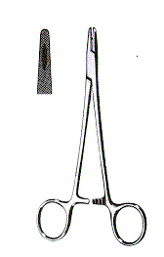
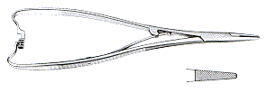
Instrumentarul chirurgical Portacul
Portac Mayo – Hegar Mathieu

Slide 31
Instrumentarul chirurgical Manipulare corectă

Slide 32
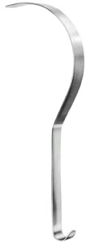
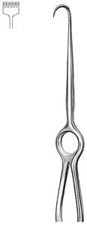
Instrumentarul chirurgical Departătoare mobile

Slide 33
Instrumentarul chirurgical Depărtator autostatic

